Slide 1

Instructions de collecte de données avec CAPI

Slide 2
Importants aspects du système d’interview avec CAPI
Écran de capture de données
Barre d'outils
Les boutons du système CAPI
Différents types de questions
Messages d’erreur
Changer la langue de l'interview
Prise de notes
Parcourir le questionnaire
Sauvegarde partielle
Notes:
This is just a summary of the next section, each topic will be addressed in more depth in the following slides

Slide 3
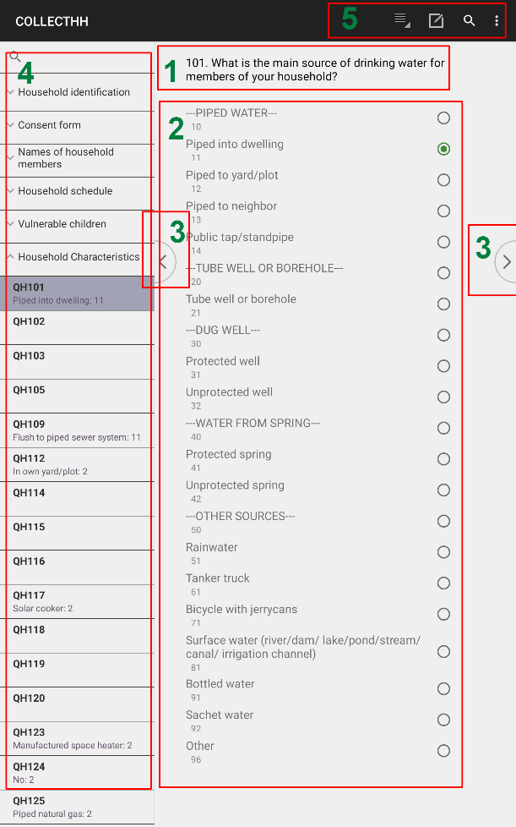
Écran de capture de données
 | Fenêtre CAPI
1 | Zone des questions
2 | Catégories des réponses
3 | Boutons de navigation avant et arrière
4 | Barre de navigation du questionnaire – aussi appelée « arbre de cas »
5 | Boutons du système
Notes:
1 - CAPI defined Buttons 2 - Area for questions 3 - Data capture controls
4 - Fields definition area 5 - Error messages 6 - CSPro status bar information

Slide 4
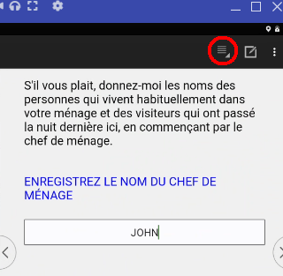
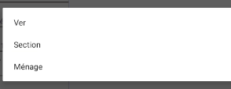
Barre d'outils CAPI - Ménage

Slide 5
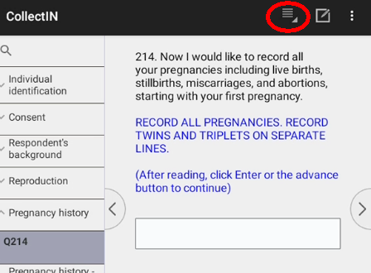
Barre d'outils CAPI - Femme

Slide 6

Barre d'outils – Questionnaire Ménage, Femme
Titre | Description | Type de Questionnaire
 |  | M | F
Ver | Affiche le numéro de version du système CAPI. Sert à vérifier que l'enquêteur dispose de la dernière version du système
Ménage | Affiche une liste des membres du ménage avec leur relation, sexe et âge
Section | Affiche une liste de toutes les sections du questionnaire. En cliquant sur une section, vous pourrez naviguer vers celle-ci

Slide 7
Barre d'outils - Questionnaire femme uniquement
Titre | Description | Type de Questionnaire
 |  | M | F | H
Grossesses | Affiche une liste d'options pour ajouter, insérer, supprimer et déplacer des entrées dans cette section
Calendrier | Affiche les entrées du calendrier par colonne dans un tableau vertical
Aliments et boissons | Affiche les catégories d'aliments et de boissons. Cette option n'apparaît que dans la section 6 du questionnaire de la femme.

Slide 8
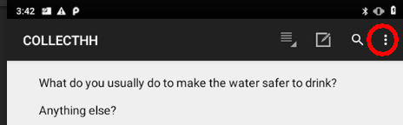
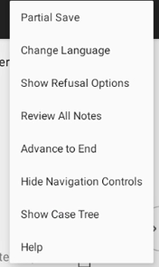
Meu du système CAPI
Appuyez sur l'icône "hamburger" en haut à droite pour afficher les boutons du système CAPI
Affiche la liste des diverses actions intégrées pour le système CAPI

Slide 9
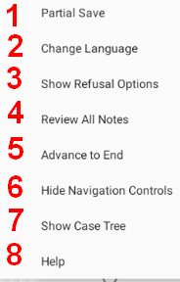
Boutons du système CAPI
 | Description
1 | Sauvegarde des données pendant l’interview
2 | Utilisez pour changer de langue
3 | NON UTILISÉ DANS CMIS
4 | Afficher les notes prises pendant l’interview
5 | Accéder à la dernière question saisie dans l’interview
6 | Masquez les flèches gauche/droite - déconseillé d'utiliser
7 | Masquer/afficher l'arborescence de cas – il est recommandé de ne pas l’utiliser
8 | NON UTILISÉ DANS CMIS

Slide 10
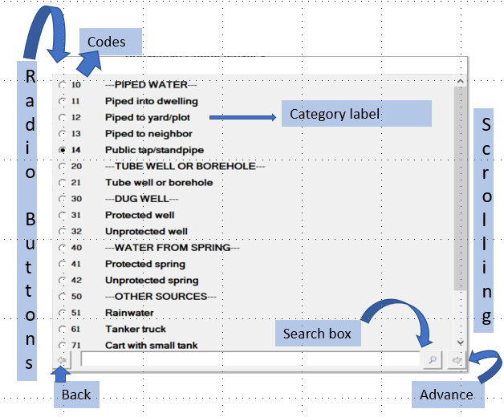
Commandes utilisées pour entrer des données
Boutons radio - pour les questions où une seule réponse peut être sélectionnée.
Notes:
There is a predefined number of responses (categories) with labels to the question
Sometimes there is scroll bar on the right side of the window

Slide 11
Différents types de questions
LISEZ LE MANUEL CAPI DE L’ENQUÊTEUR pages 14-19, couvrant les points suivants:
Boutons radio pour les questions à réponse unique (pp 13)
Cases à cocher pour les questions à réponses multiples (pp 13 -14)
Réponses numériques ouvertes (pp 14)
Questions en plusieurs parties sur le même formulaire (pp16)
Questions avec en-têtes de groupes principaux (pp 17)
Questions pré-remplies "champ protégé" (pp 17)
Notes:
There is a predefined number of responses (categories) with labels to the question
Sometimes there is scroll bar on the right side of the window

Slide 12
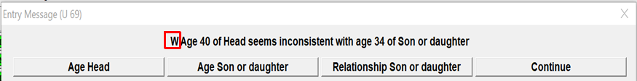
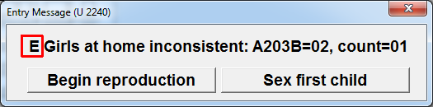
Messages d’erreur
Un message d'avertissement permettra de continuer (notez la lettre "W")
Un message d'erreur nécessite une correction avant de continuer (notez la lettre "E")
Notes:
First type: The error provides buttons to return to two or more of the intervening questions that cause the error. It is a warning and by pressing “Continue” button, it allows to continue with the next applicable question.
Second type: The error provides buttons to return to two or more of the intervening questions that cause the error

Slide 13
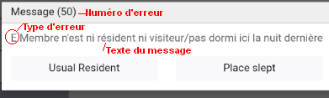
Messages d’erreur/avertissement : structure du message
Type de Message –
Avertissement : peut continuer sans le résoudre
Erreur : doit être résolue pour continuer
Numéro d'identification – à utiliser pour identifier le problème et se référer aux instructions
Texte du message : décrit le problème à l'origine du message
Error message requires correction before continuing (note ‘E’ letter)
Notes:
First type: The error provides buttons to return to two or more of the intervening questions that cause the error. It is a warning and by pressing “Continue” button, it allows to continue with the next applicable question.
Second type: The error provides buttons to return to two or more of the intervening questions that cause the error

Slide 14
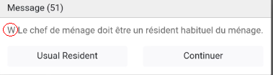
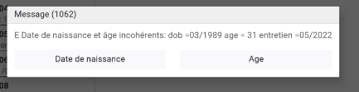
Messages d’erreur
Un message d'avertissement permettra de continuer (notez la lettre "W")
Un message d'erreur nécessite une correction avant de continuer (notez la lettre "E")
Notes:
First type: The error provides buttons to return to two or more of the intervening questions that cause the error. It is a warning and by pressing “Continue” button, it allows to continue with the next applicable question.
Second type: The error provides buttons to return to two or more of the intervening questions that cause the error

Slide 15
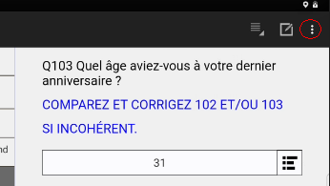
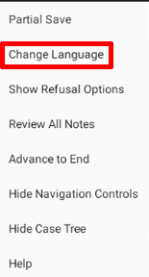
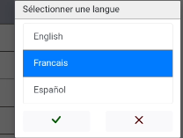
Changer la langue de l’interview
Cliquez sur le bouton Système CAPI en haut à droite de l'écran, puis sélectionnez "Changer de langue"
Sélectionnez la langue à partir de la liste
L’interview commence toujours avec l'anglais comme langue
La langue peut être changée à tout moment pendant l’interview, peut être changée plusieurs fois si nécessaire
Notes:
E-error type: Error is critical to the data integrity and as result it need to be corrected
W-error type: Error is not critical to the data integrity, but needs absolute attention before dismissing

Slide 16

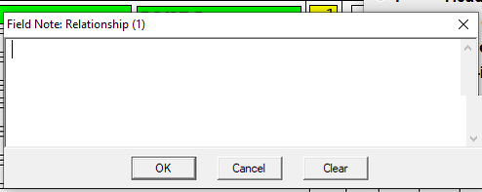
Prise de Notes
Cliquez sur le bouton "Note" dans la barre d'outils
La note sera associée à la question en cours
Tapez le texte pour enregistrer la note, puis cliquez sur "Ok" pour continuer
Notes:
E-error type: Error is critical to the data integrity and as result it need to be corrected
W-error type: Error is not critical to the data integrity, but needs absolute attention before dismissing

Slide 17
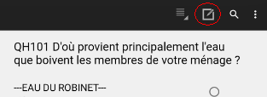
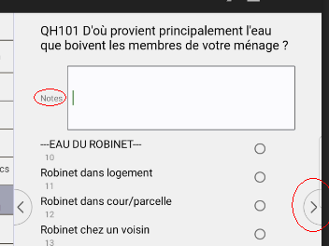
Prise de Notes
Cliquez sur l'icône "Note" en haut de l'écran
La note sera associée à la question en cours
Tapez le texte pour enregistrer la note, puis cliquez sur ">" pour continuer
Notes:
E-error type: Error is critical to the data integrity and as result it need to be corrected
W-error type: Error is not critical to the data integrity, but needs absolute attention before dismissing

Slide 18

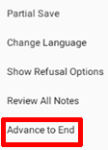
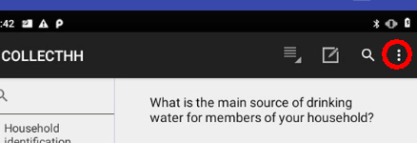
Parcourir le questionnaire
BOUTONS DE NAVIGATION DE LA BARRE D'OUTILS
 | Déplace le curseur d'un champ en arrière. Le bouton est également appelé « bouton Retour ». On peut aussi utiliser le clavier SHIFT+TAB
 | Déplace le curseur d'un champ vers l'avant. Le bouton est également connu sous le nom de "bouton Avancé". Peut aussi utiliser les touches TAB ou ENTER du clavier.
 | À partir du menu système CAPI. Passe à la fin du questionnaire ou au dernier champ saisi.

Slide 19
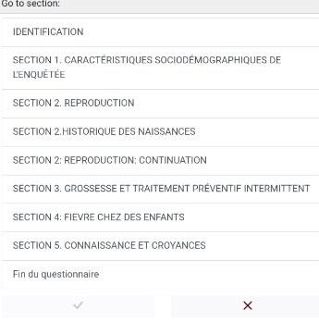
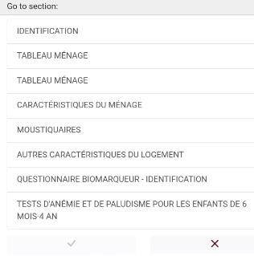
Parcourir le questionnaire : Liste des sections
Cliquez sur la section vers laquelle vous souhaitez passer
Notez que vous ne pouvez pas passer à une section qui n'a pas encore été entrée
Ménage
Individuel
Notes:
Note that the screen shots may need to be adapted so that the sections shown correspond to the country questionnaire

Slide 20
Sauvegarde partielle de l’interview
Le système CAPI sauvegarde automatiquement les données à la fin de chaque formulaire/section
Parfois, l'intervieweur peut avoir besoin d'arrêter l'interview avant qu'elle ne soit terminée et de revenir plus tard. Pour ce faire :
Utiliser Bouton Retour pour quitter l’interview
Sélectionnez « Sauvegarde partielle » à l'invite
On peut aussi utiliser l’option “Save Partial” du menu du système CAPI pour enregistrer les données entrées, mais cela ne fera pas quitter l’interview

Slide 21
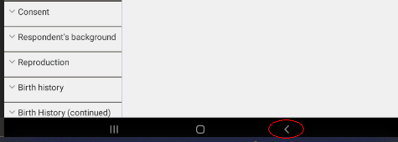
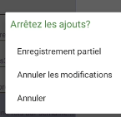
Les étapes de la sauvegarde partielle
1. Cliquez sur le bouton Android "Retour" en bas à gauche de l'écran. Notez qu'il s'agit du bouton de retour d'Android, et non du bouton CSPro qui recule d'un champ.
2. Sélectionnez “Partial Save”

Slide 22
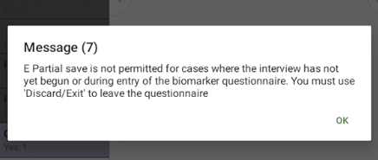
Restrictions de sauvegarde partielle et avertissements
La sauvegarde partielle n’est autorisée que si au moins une question de l’interview est terminée. Cela permet d'éviter que des enregistrements soient créés par erreur et causer des problèmes de doublons
La sauvegarde partielle n'est pas non plus autorisée pour la saisie du questionnaire sur les biomarqueurs

Slide 23

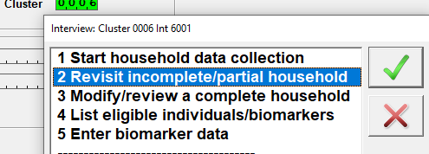
Sauvegarde partielle de l’interview
Utilisez l'option 2 : Revisiter à partir du menu enquêteur pour revenir à un entretien partiellement suvegardé

